Slide 1
Волонтерский отряд "Надежда"
МБОУ "СОШ №3 им. Ю. И. Тлюстена" г. Адыгейска

Slide 2
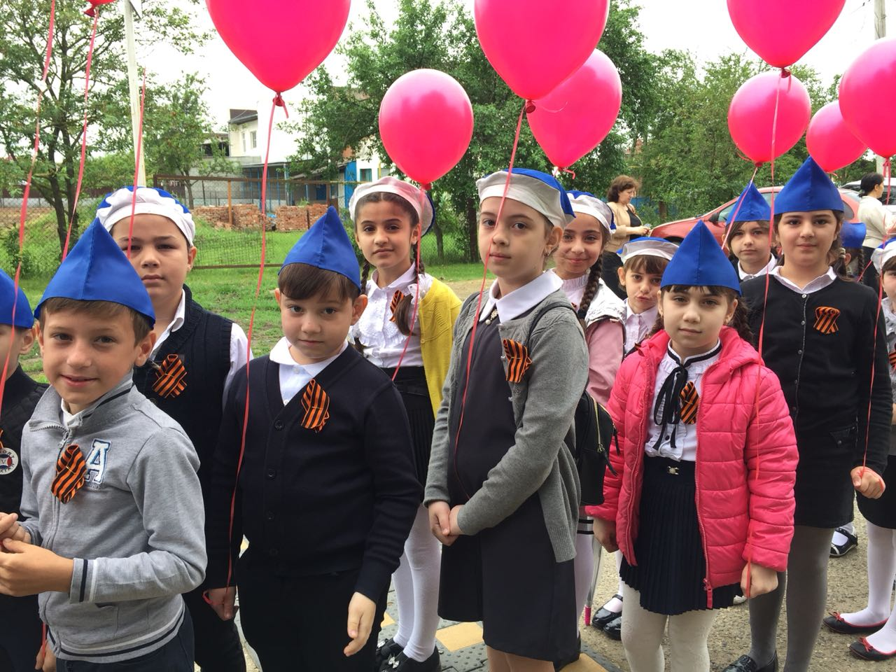
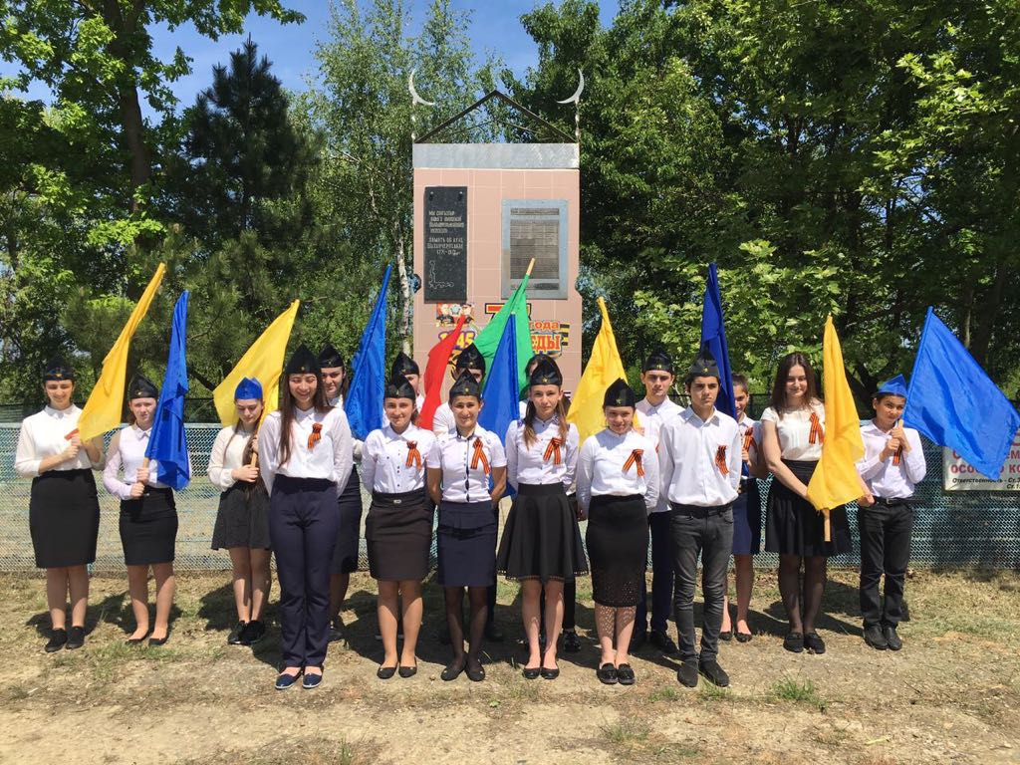
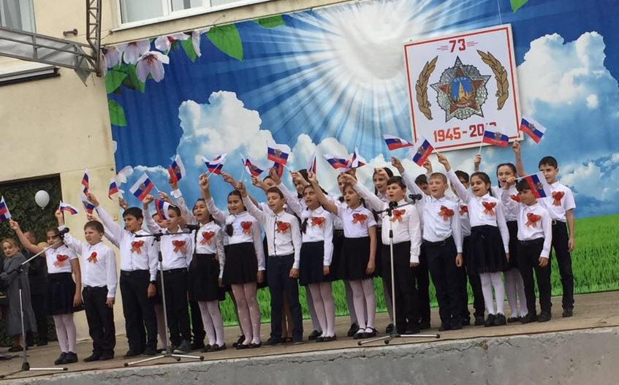
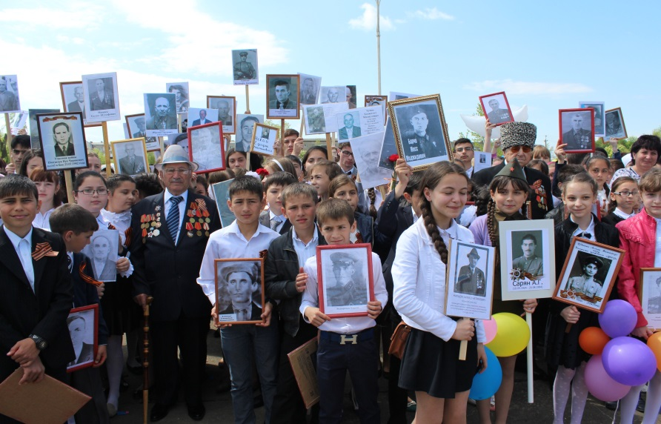
Гражданско- патриотическое воспитание подрастающего поколения

Slide 3
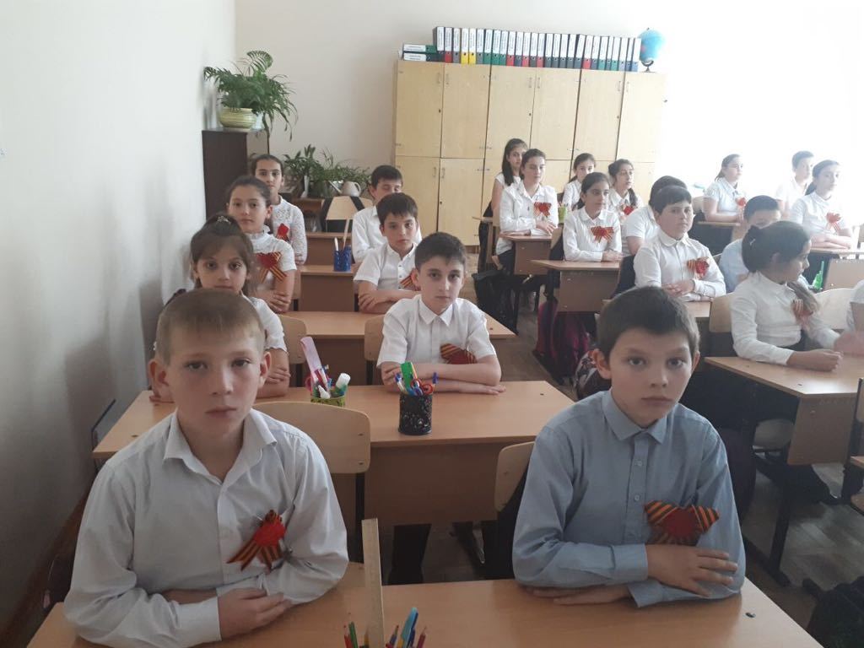
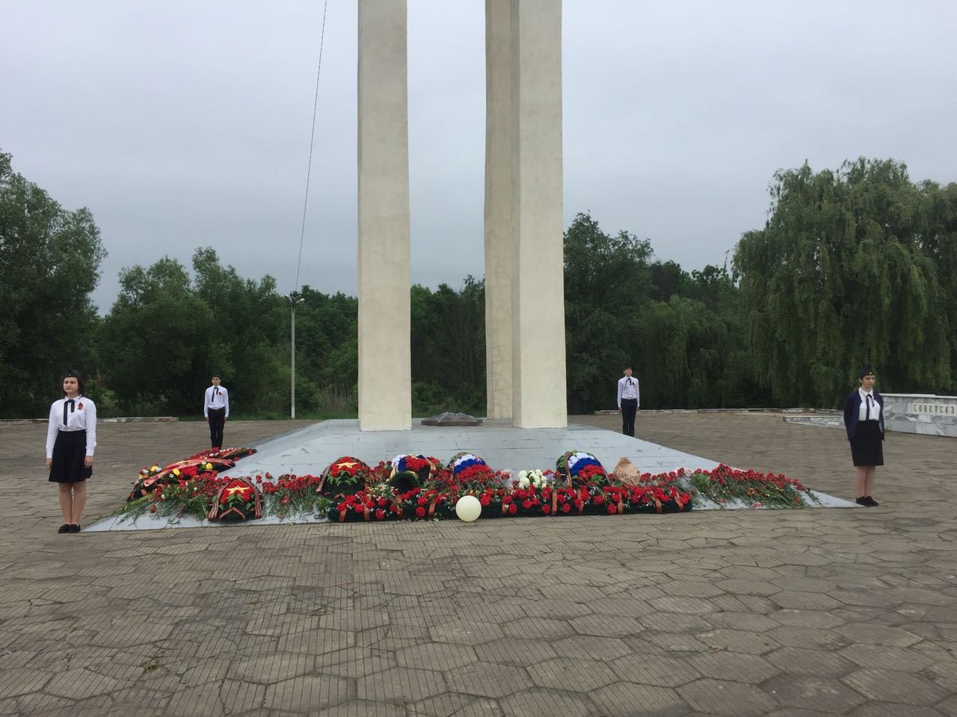
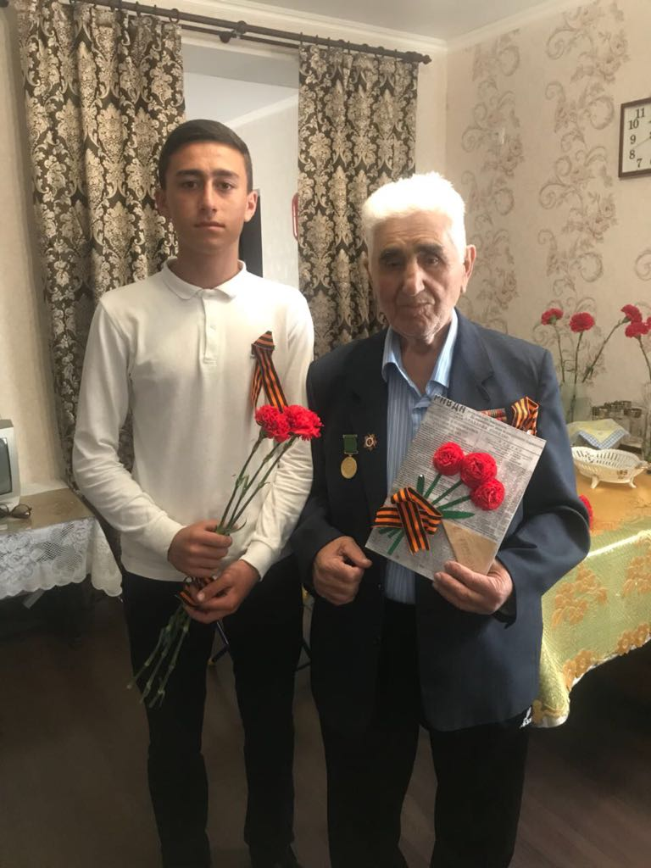
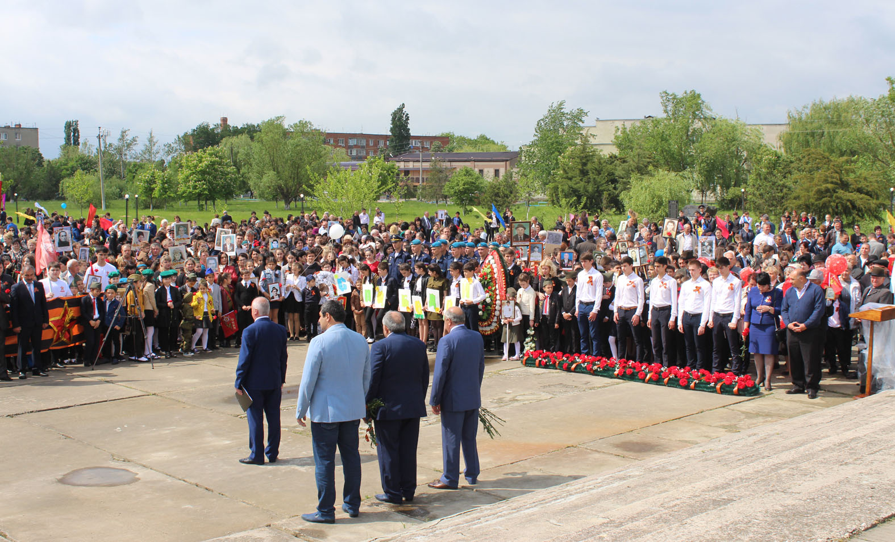

Slide 4
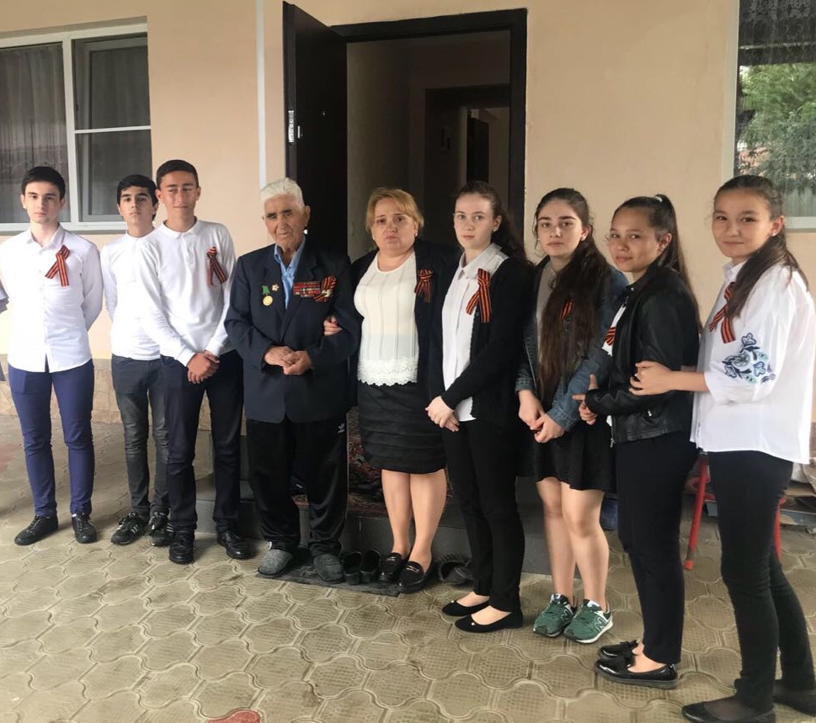
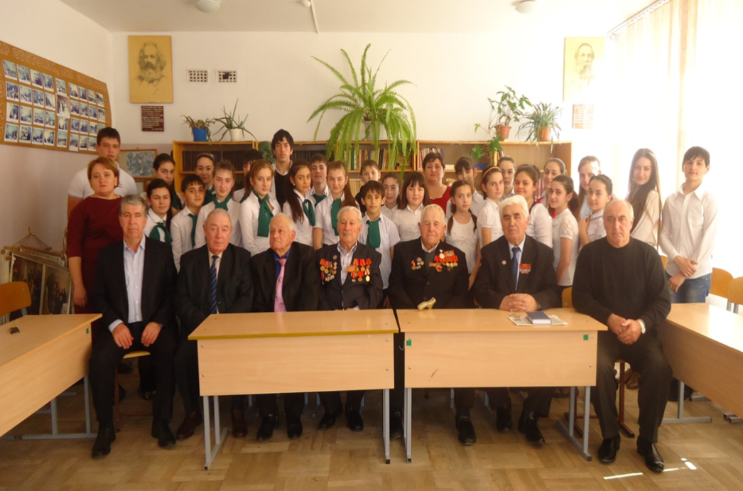
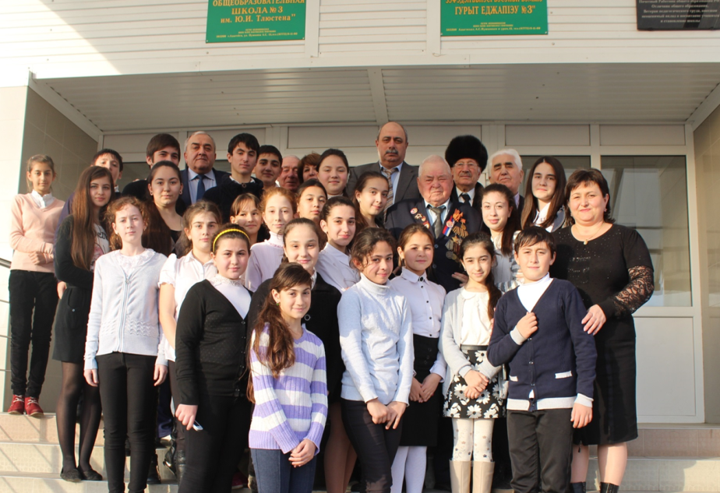

Slide 5
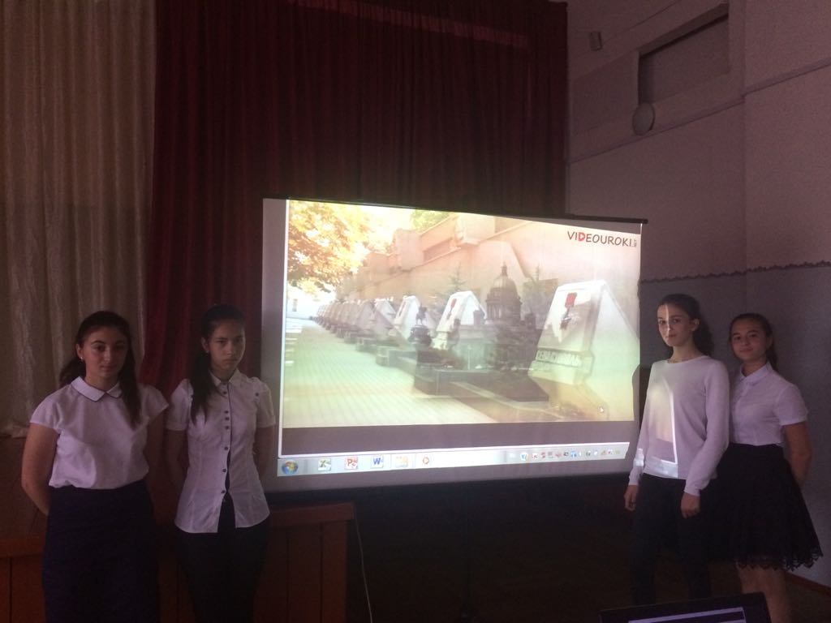
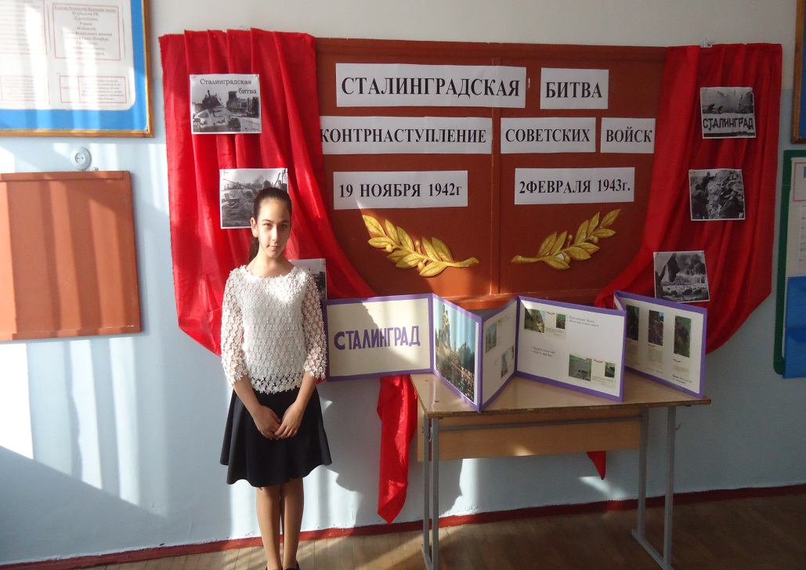
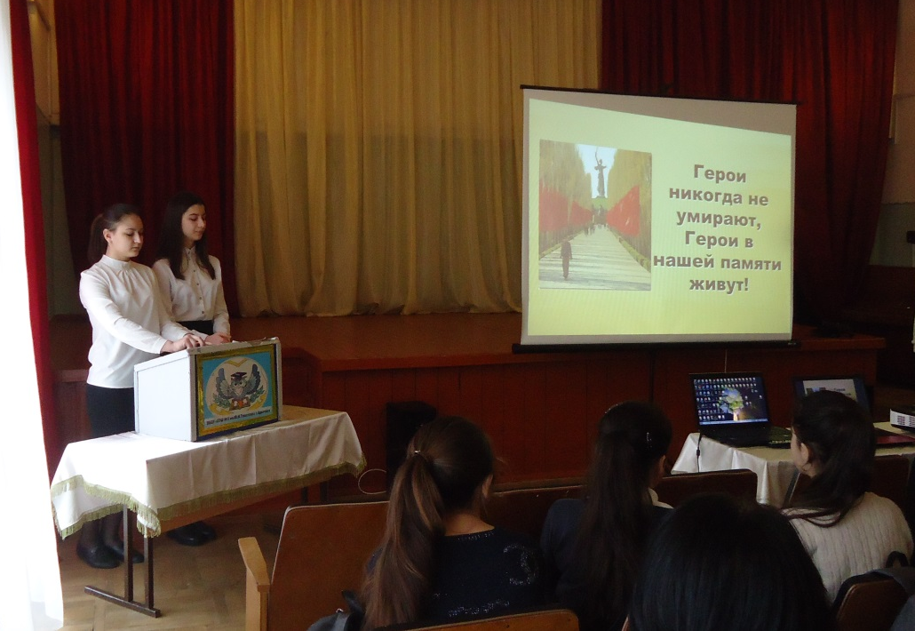

Slide 6
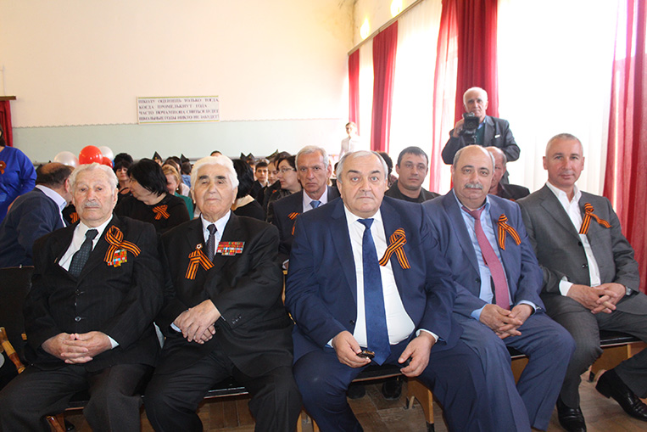
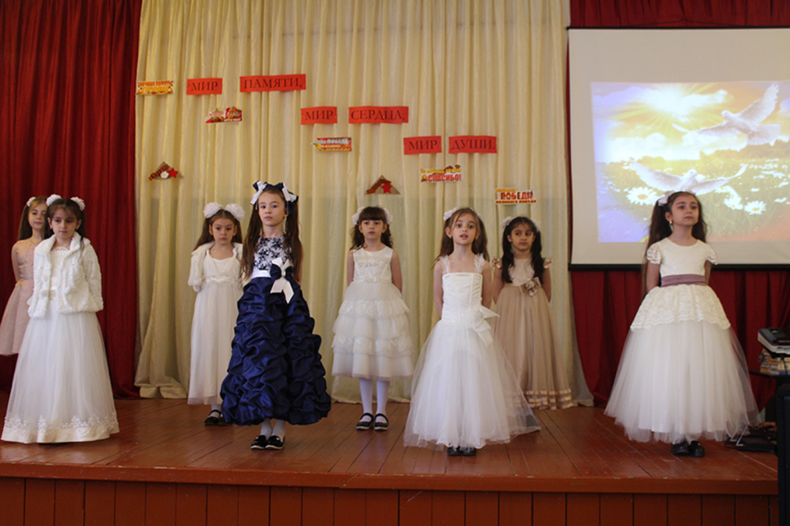
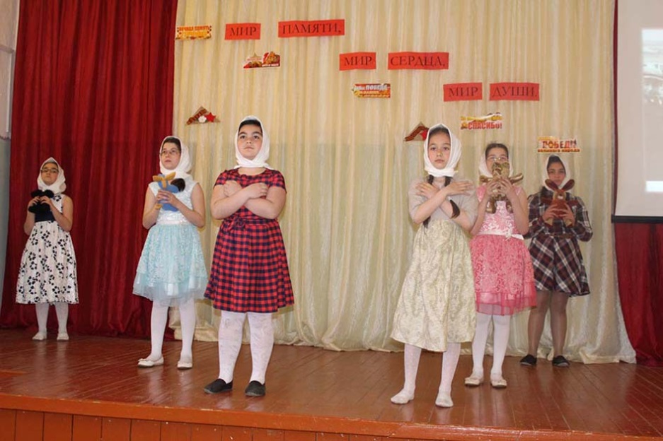
Встреча поколений

Slide 7
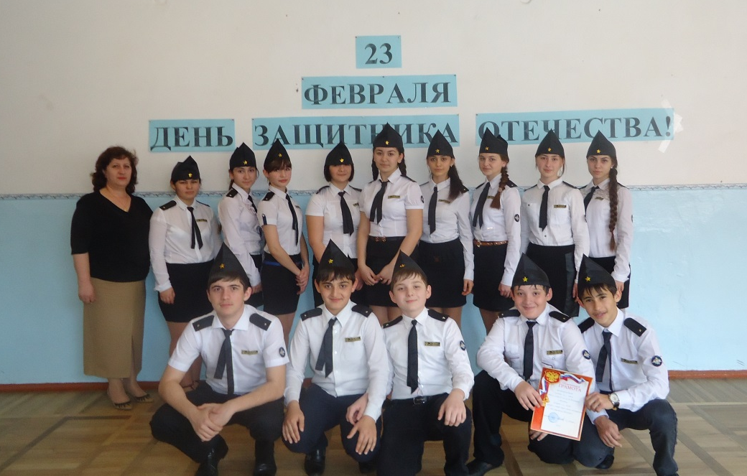
Смотр строя и песни ко Дню защитника Отечества

Slide 8
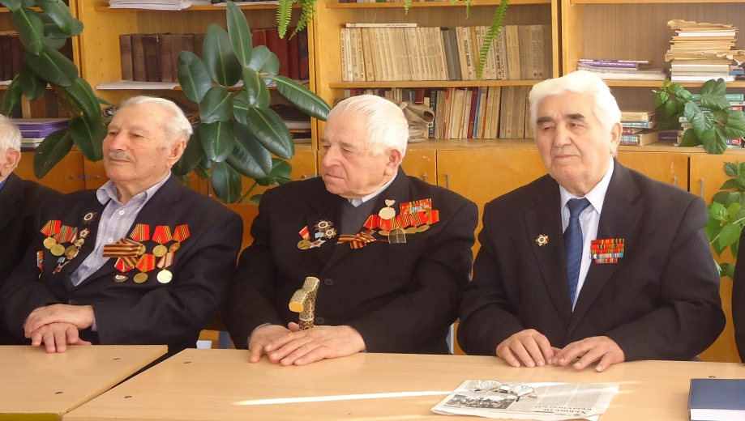
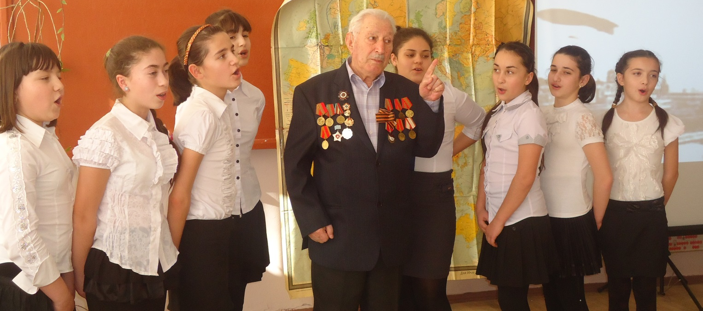
Урок мужества с приглашением ветеранов ВОВ

Slide 9
Выступление школьного хора на городском фестивале патриотической песни

Slide 10
Чествование участников автопробега ко дню освобождения Теучежской земли от немецко-фашистских захватчиков возле памятника павшим героям в ВОВ жителей а. Шханчерихабль , закрепленного за школой

Slide 11
Участие в акции молодежный караул. Пост №1 ко дню освобождения Теучежской земли от немецко-фашистских захватчиков

Slide 12
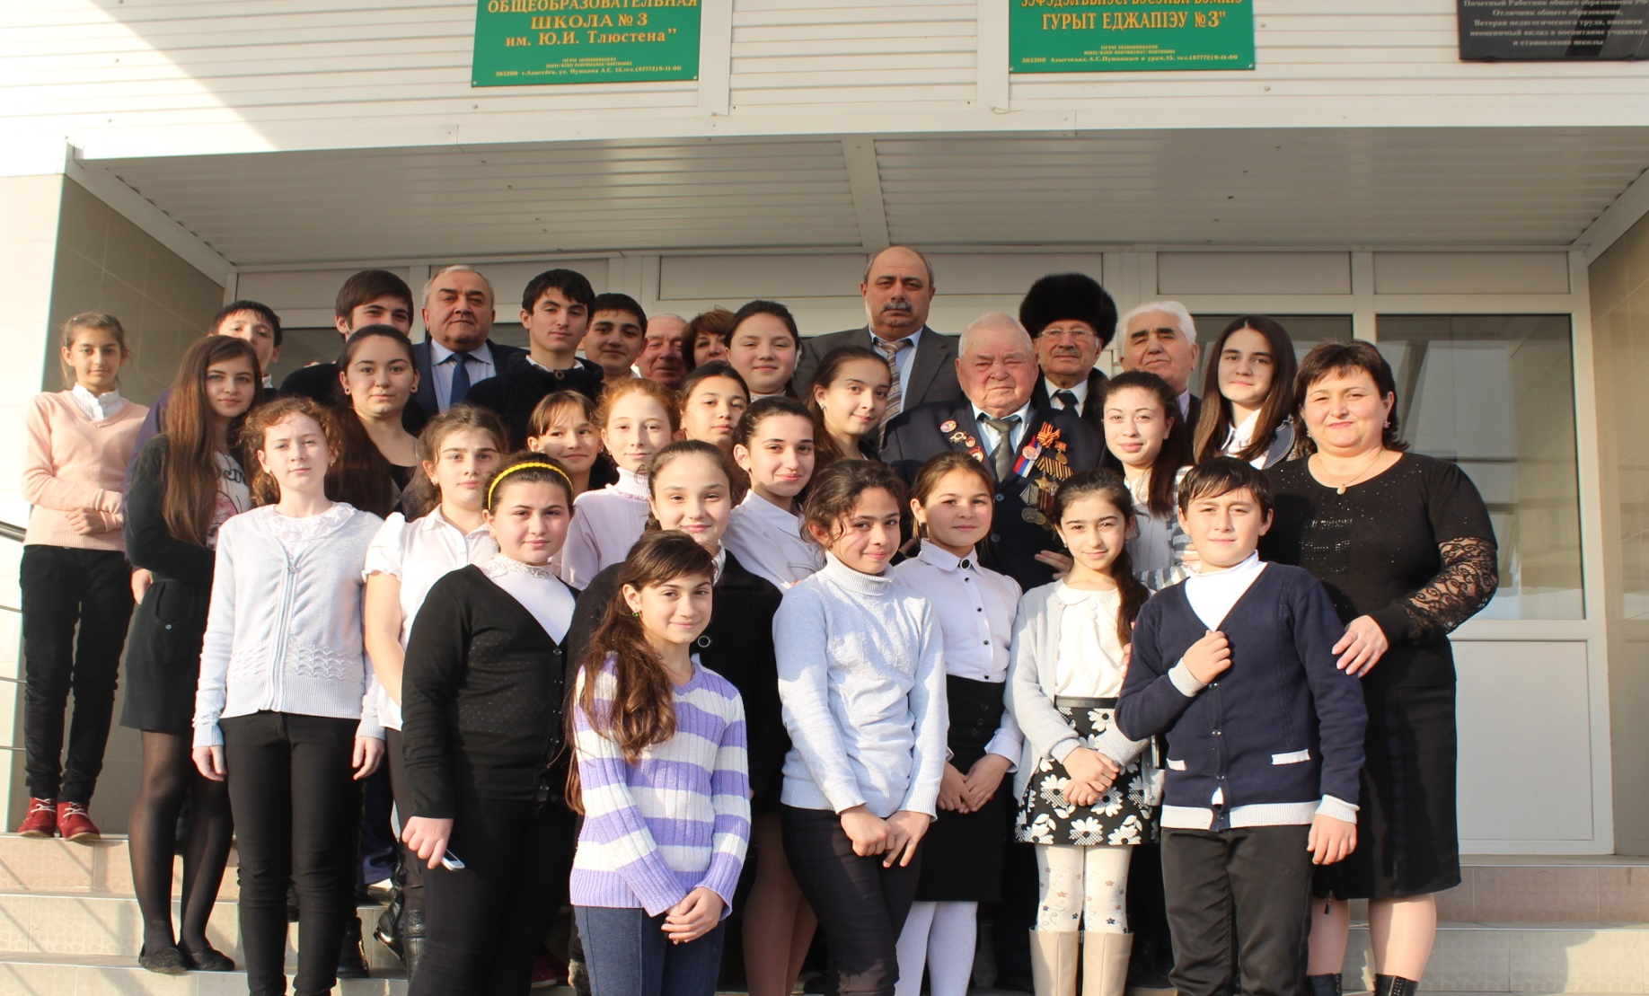
Встреча учащихся школы на День героев Отечества с кавалером трех орденов Славы Григорием Михайловичем Кошаковым

Slide 13
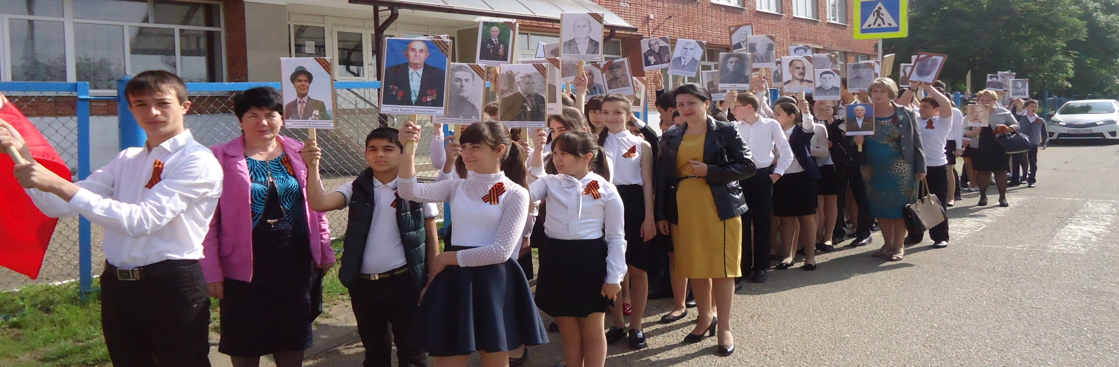
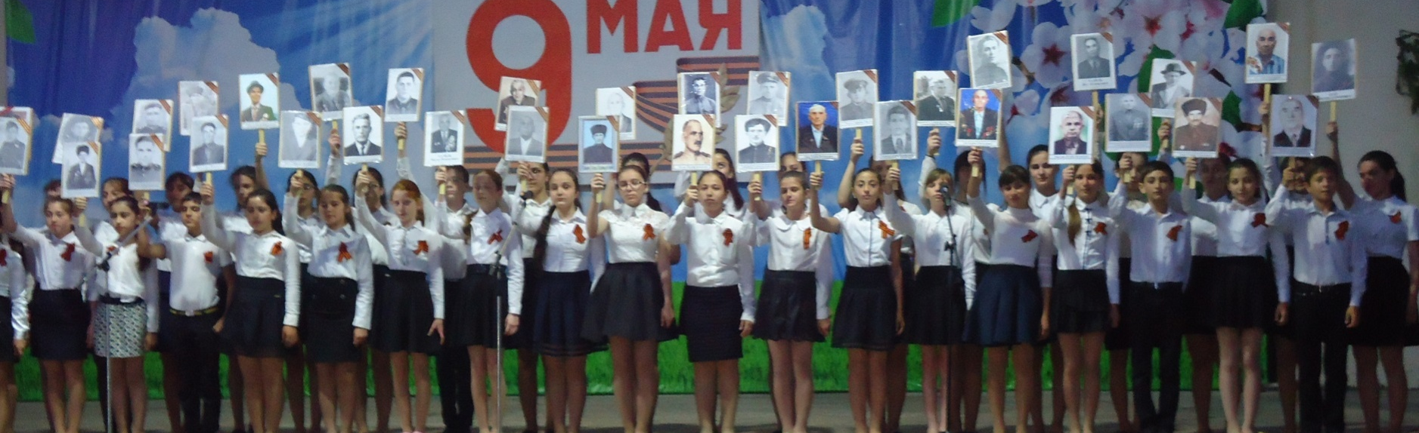
Участие в акции «Бессмертный полк»

Slide 14
Посещение учащимися школы городского краеведческого музея

Slide 15
Уборка учащимися школы прилегающей территории к Братской могиле

Slide 16
Акция «Георгиевская леточка»

Slide 17
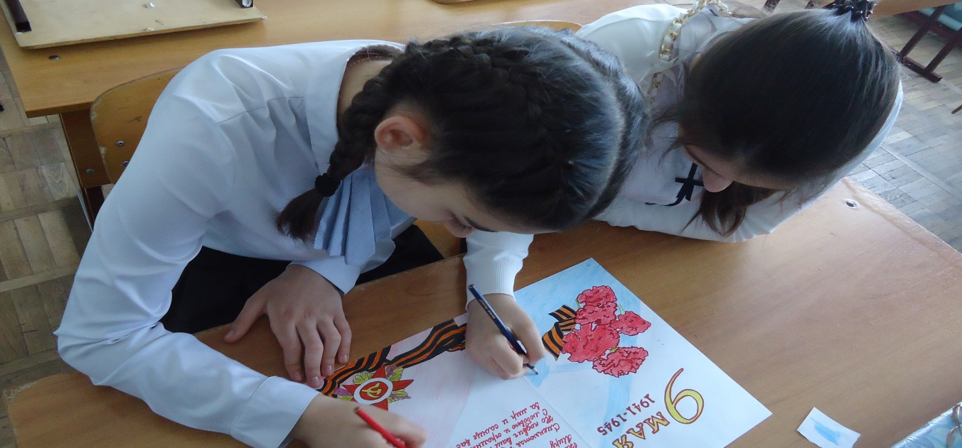
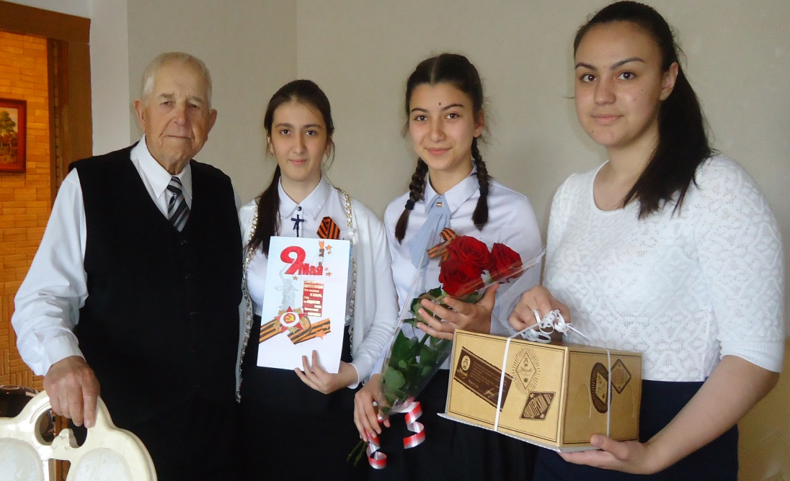
Акция «Открытка ветерану»

Slide 18
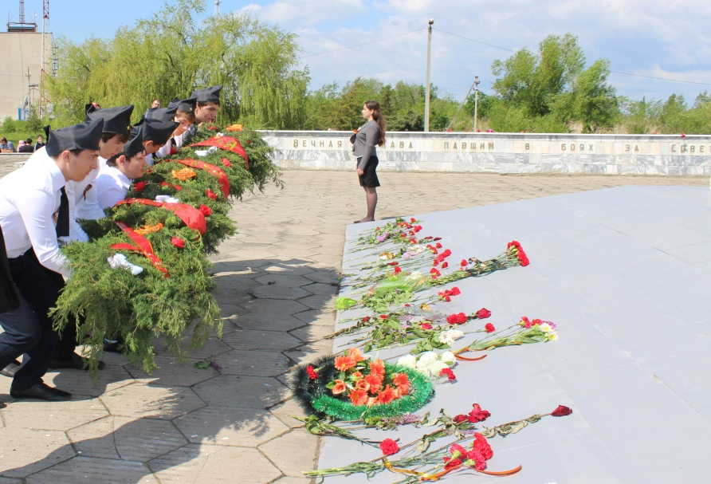
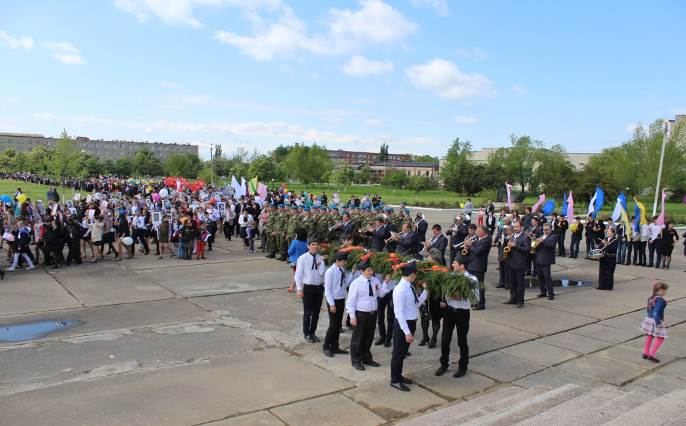
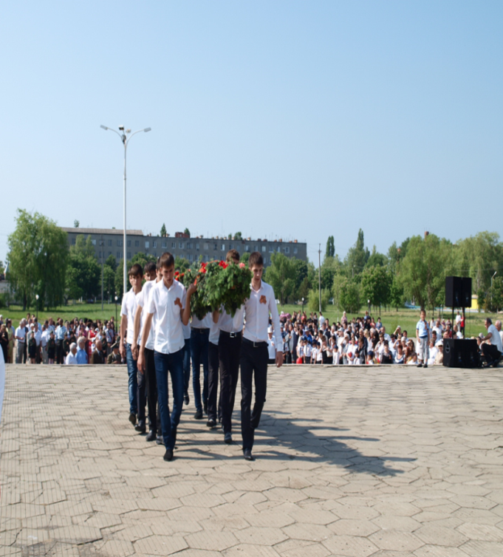
Возложение гирлянды славы учащимися школы к Вечному огню 9 мая

Slide 19
Чествование участников автопробега к 9 мая

Slide 20
Миссия нашего волонтерского отряда – внести вклад в физическое, гражданско- патриотическое, нравственное , эстетическое воспитание подрастающего поколения, сделать жизнь окружающих светлее и ярче. И для выполнения этой миссии отряд будет разрабатывать и реализовывать все новые и новые проекты по разным направлениям.

